Slide 1

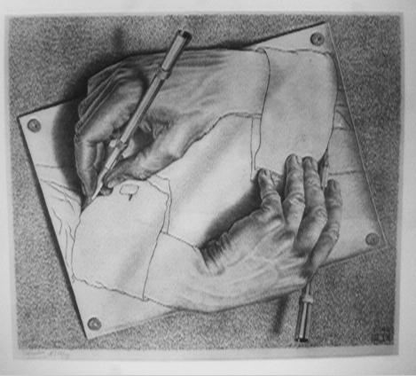

RECURSIVIDAD – 1.0
GRUPO ADA
Ingeniería de Sistemas y Computación - 2020

Slide 2


Recursividad

Slide 3

Talleres
Todas las diapositivas que contengan este símbolo, deben ser programados en repl.it (HTML + CSS + Javascript, o procesado como imagen. En cualquier caso, se debe colocar el resultado en el Github

Slide 4
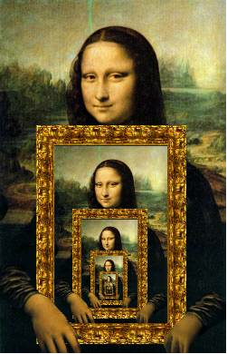
Un proceso Infinito

Slide 5
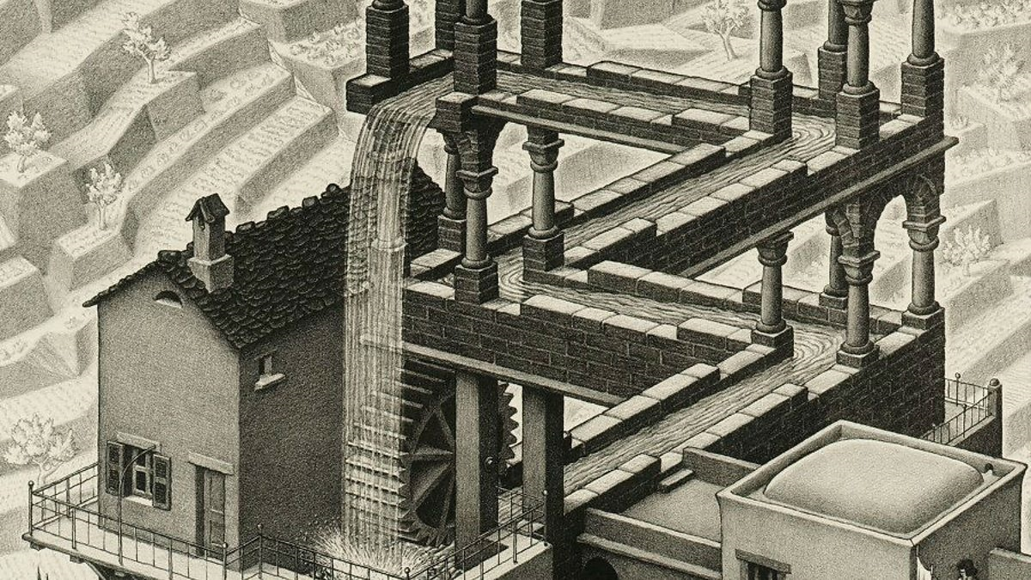
Escher

Slide 6
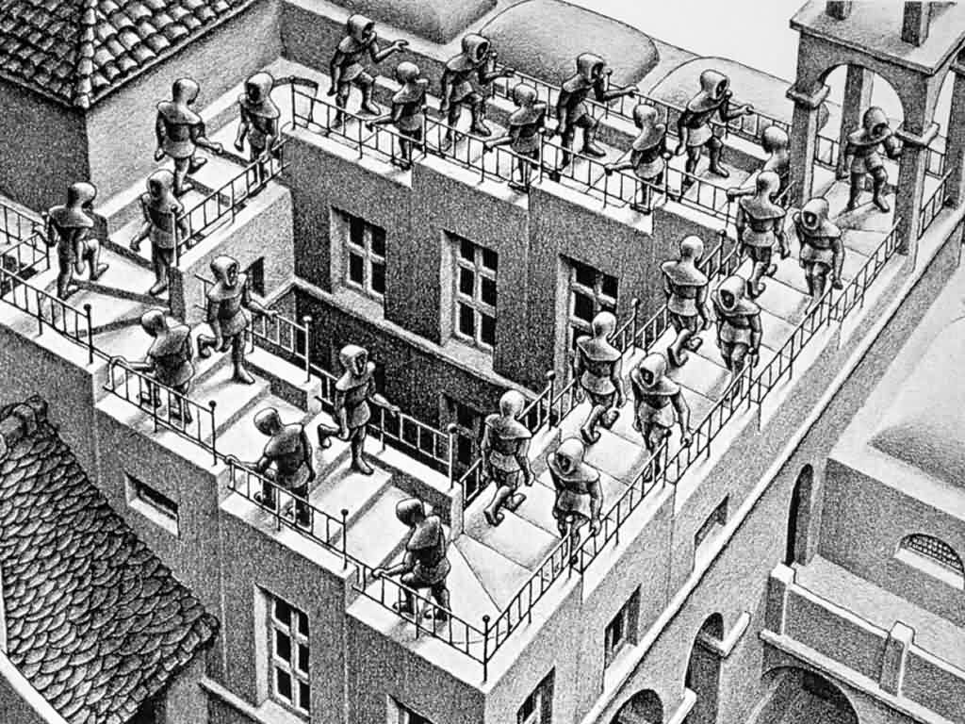
Escher

Slide 7
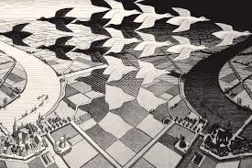
Escher

Slide 8
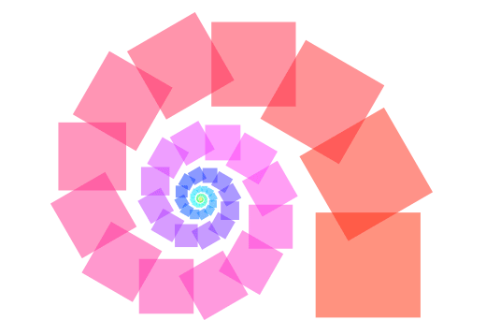
Un bucle infinito

Slide 9

El Infinito

Slide 10

El Número PI

Slide 11
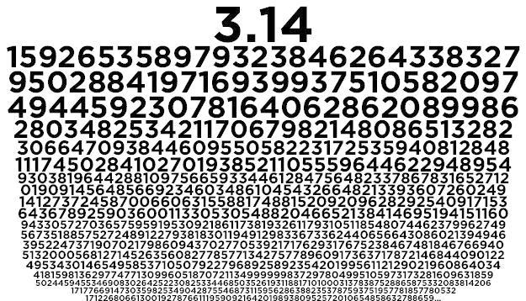
El Número PI

Slide 12
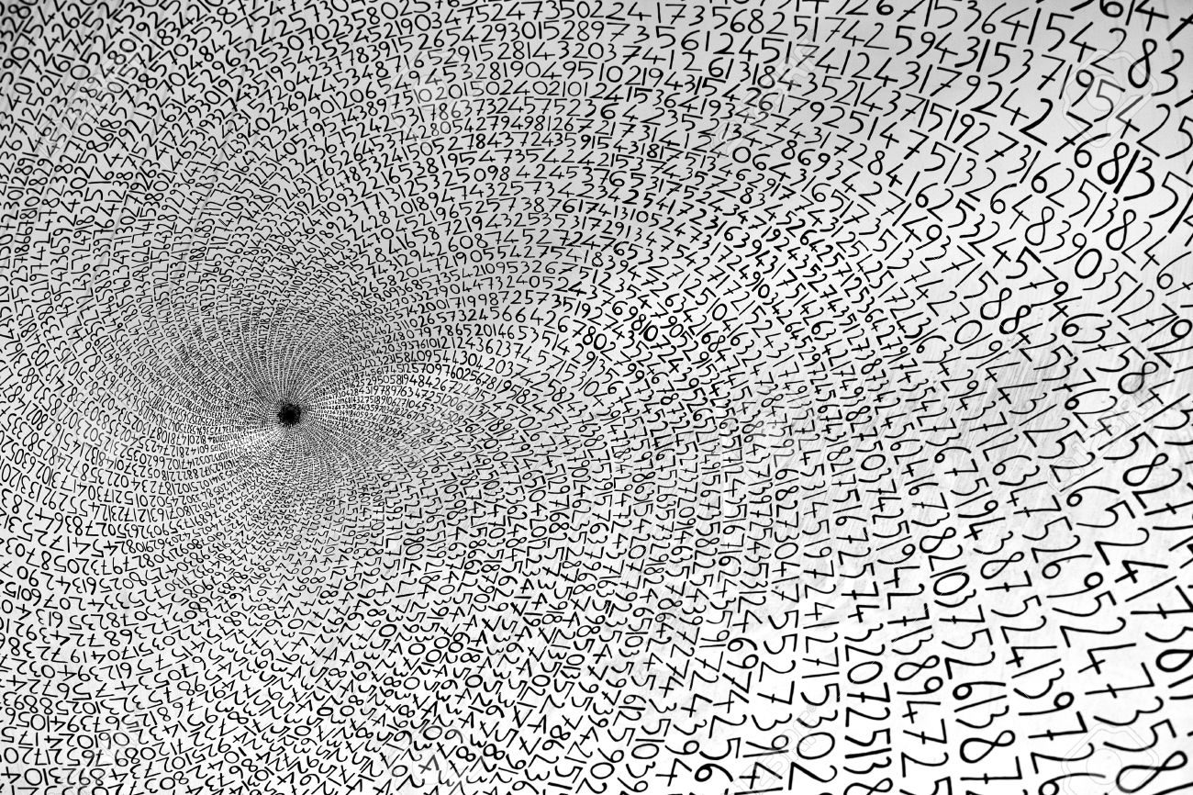
El Número PI

Slide 13

Recursividad - Origen

Slide 14

Recursividad - Transformación

Slide 15

Recursividad - Transformación

Slide 16
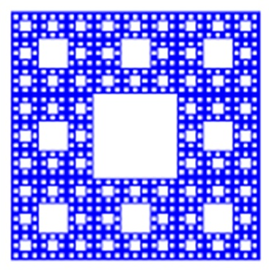
Recursividad - Gráfica

Slide 17
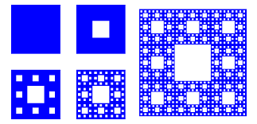
Recursividad - Gráfica

Slide 18
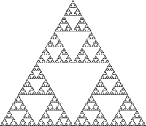
Recursividad

Slide 19
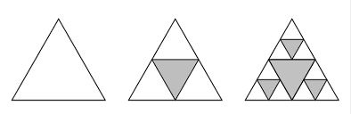
Recursividad

Slide 20
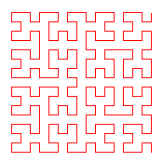
Recursividad

Slide 21
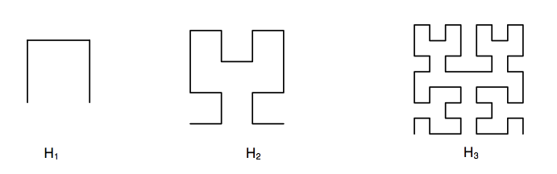
Recursividad

Slide 22
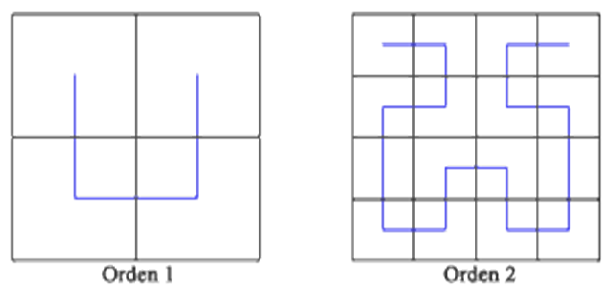
Recursividad

Slide 23
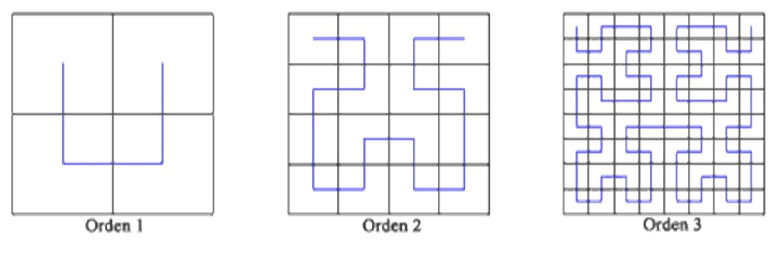
Recursividad

Slide 24
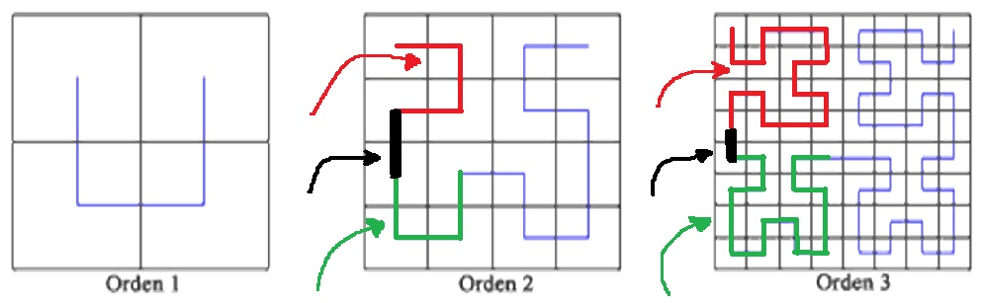
Recursividad

Slide 25
Recursividad
En el primer paso, cada vez que hay una línea plana se crea dos líneas vertical creando un pico.
Desarrollado por: Laura Quintero Montoya

Slide 26
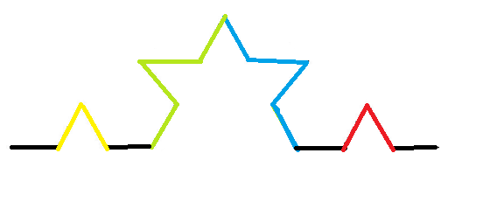
Recursividad
Y así se realiza esta recursividad, cada vez que hay una línea plana se crea un pico en esa línea.

Slide 27

Recursividad
En el primer paso, cada vez que hay una línea plana se crea dos líneas vertical creando un pico.

Slide 28
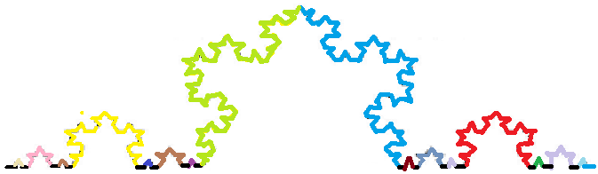
Recursividad
En esta imagen se ve como se va extendiendo los picos cada vez que hay un terreno plano. Se ve mas fácilmente con los colores

Slide 29
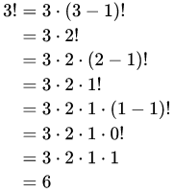
Factorial

Slide 30
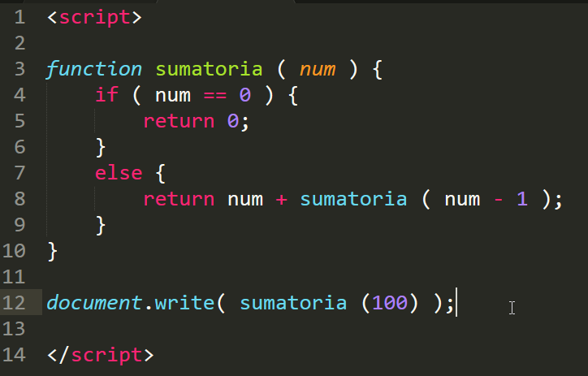
Sumatoria

Slide 31
Sumatoria
Sumatoria ( 4 )
4 + Sumatoria ( 4 – 1 )
4 + Sumatoria ( 3 )
4 + ( 3 + Sumatoria ( 3 – 1 ) )
4 + ( 3 + Sumatoria ( 2 ) )
4 + ( 3 + ( 2 + Sumatoria ( 2 – 1 ) )
4 + ( 3 + ( 2 + Sumatoria ( 1 ) )
4 + ( 3 + ( 2 + ( 1 + Sumatoria ( 0 ) ) )
4 + ( 3 + ( 2 + ( 1 + 0 ) ) )
4 + ( 3 + ( 2 + 1 ) )
4 + ( 3 + ( 3 ) )
4 + ( 3 + 3 )
4 + ( 6 )
4 + 6
10

Slide 32
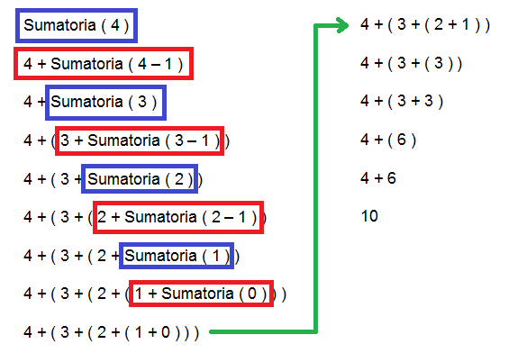
Sumatoria

Slide 33
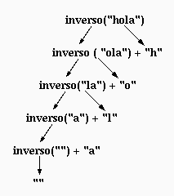
Invertir una palabra

Slide 34
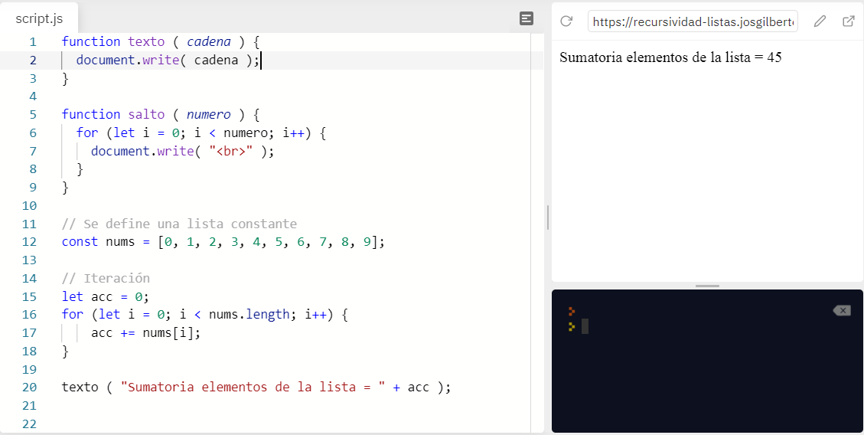
Sumar elementos de una lista - ITERATIVO

Slide 35
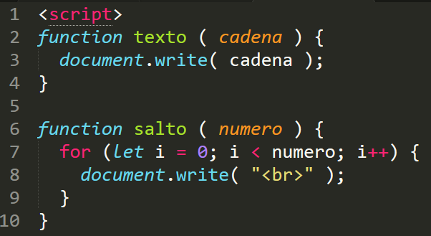
Sumar elementos de una lista - ITERATIVO

Slide 36
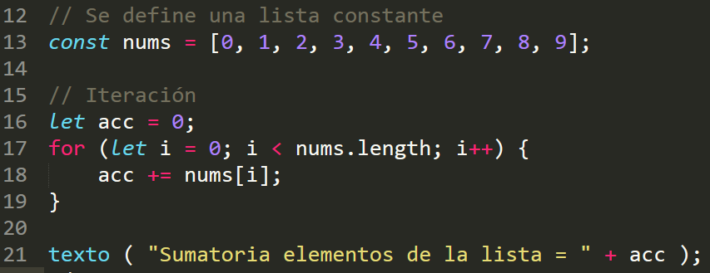
Sumar elementos de una lista - ITERATIVO

Slide 37
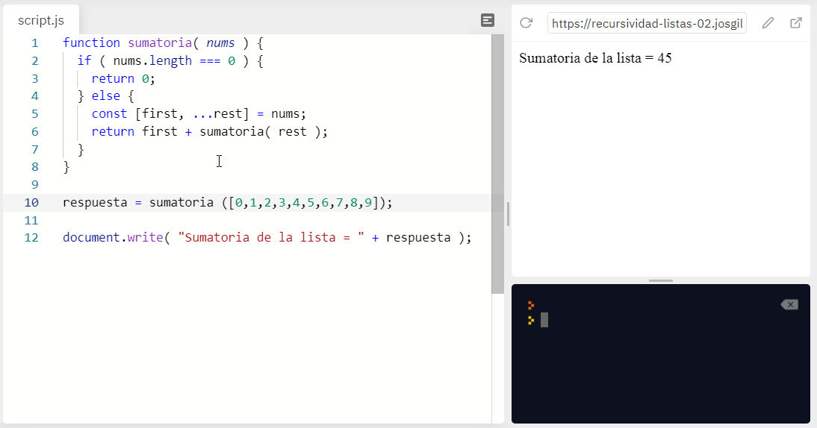
Sumar elementos de una lista - RECURSIVO

Slide 38
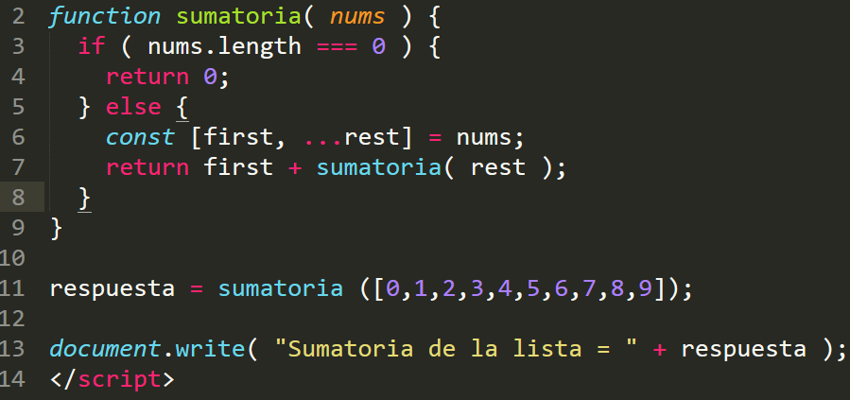
Sumar elementos de una lista - RECURSIVO

Slide 39
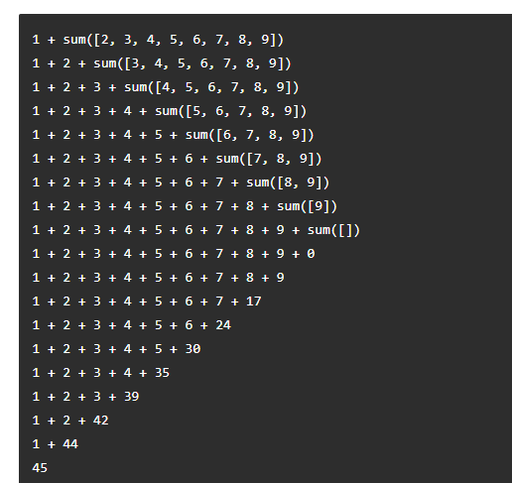
Sumar elementos de una lista - RECURSIVO

Slide 40
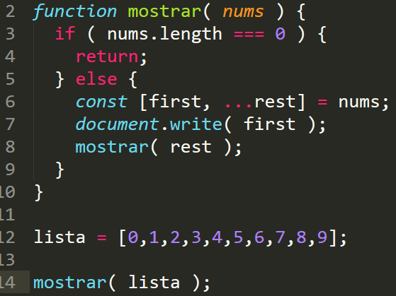
Mostrar los elementos de una lista

Slide 41
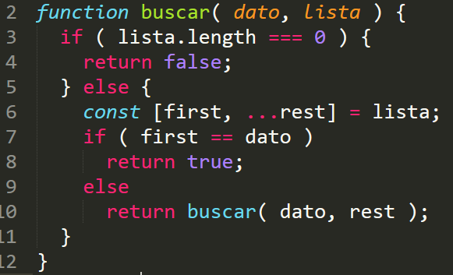
Buscar un elemento en una lista

Slide 42
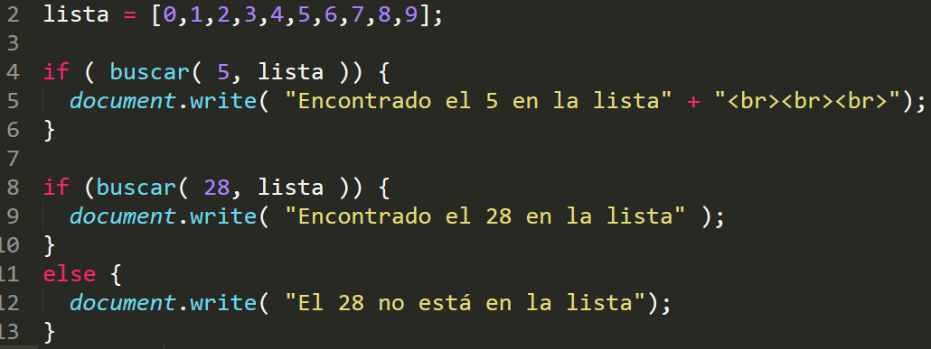
Buscar un elemento en una lista

Slide 43
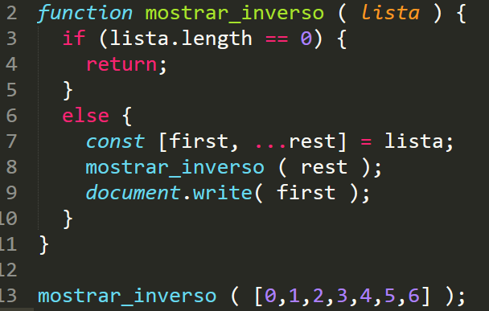
Escribir lista en sentido inverso

Slide 44
TALLERES
Escribir tres programas recursivos que desarrollen las siguientes funcionalidades:
Encuentra el elemento mayor en el lista
Encuentra el elemento menor en el lista
Encuentra el promedio de la lista

Slide 45
GRACIAS !!!
GRUPO ADA

